Slide 1
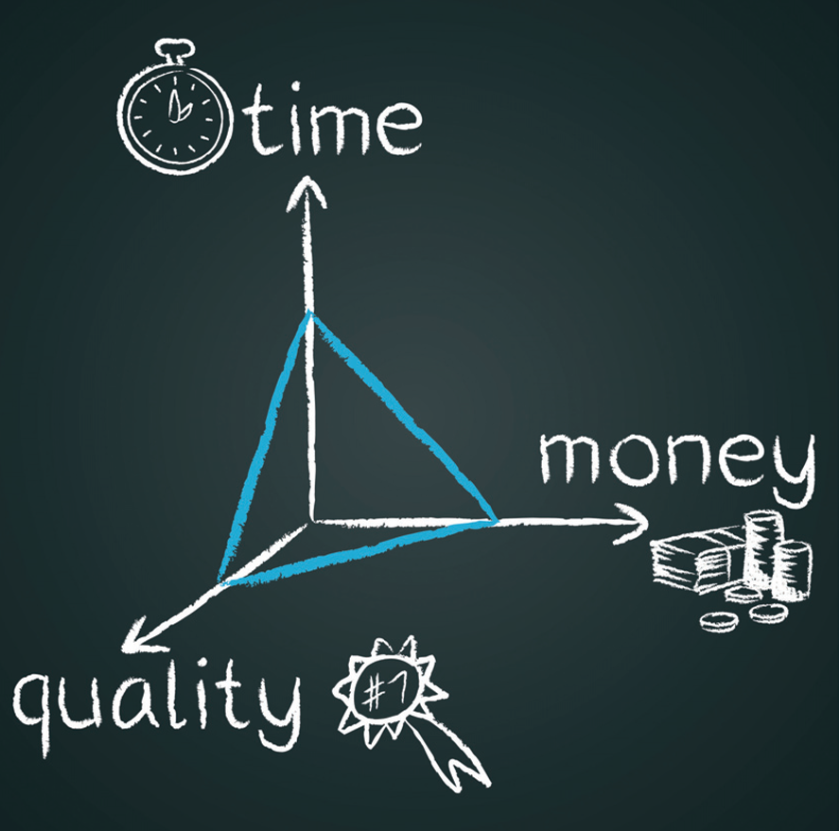
DOCUMENTACIÓN TÉCNICA
DE INSTALACIÓNS ELÉCTRICAS E SISTEMAS AUTOMÁTICOS
TEMOS QUE SER CAPACES NON SÓ DE SABER FACELO, SE NON DE SABER EXPLICALO, DEFININDO TODOS OS DETALLES QUE SON NECESARIOS PARA A SÚA IMPLANTACIÓN E FUNCIONAMENTO, E XUSTIFICANDO QUE CUMPLIMOS CON TODA A NORMATIVA EN VIGOR, PARA A SÚA LEGALIZACIÓN E POSTA EN MARCHA

Slide 2
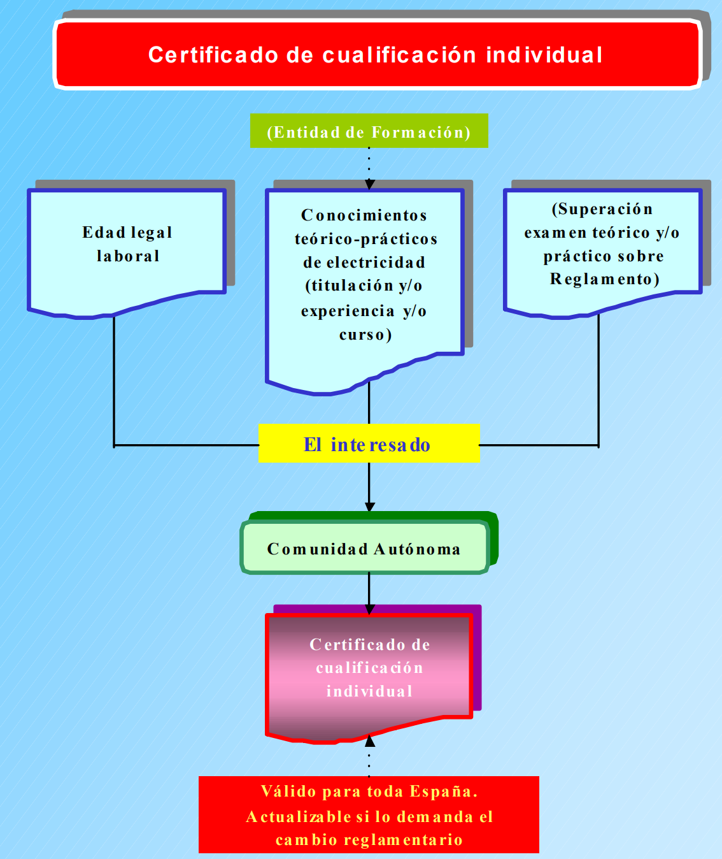
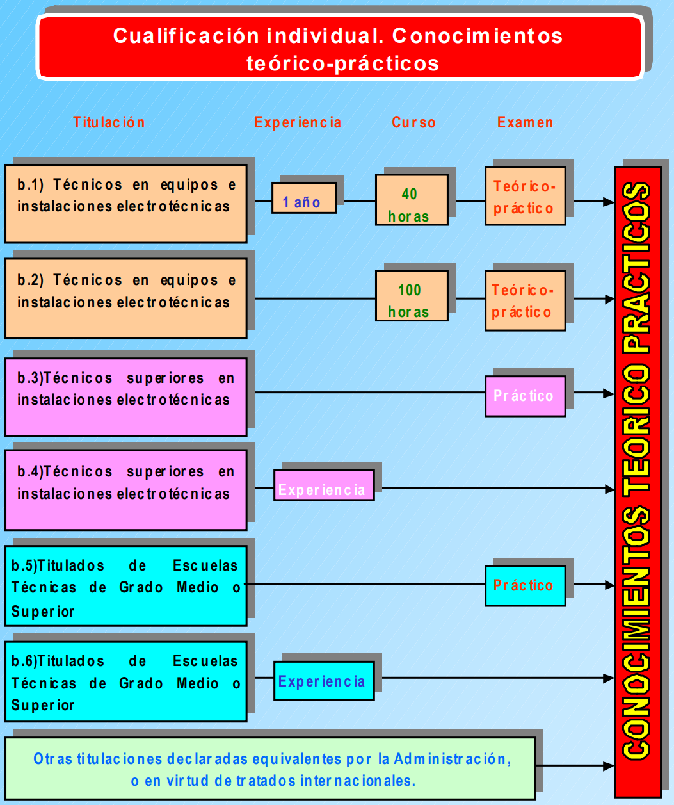
UD1. DOCUMENTACIÓN TÉCNICA E NORMATIVA DE APLICACIÓN
REBT ITC-BT-3
1º) Asegurar un mínimo de coñecementos do que se está facendo
Apéndice II da ITC-BT-3
Listado actualizado a xullo/23 coas titulacións que cualifican ao instañador de BT

Slide 3
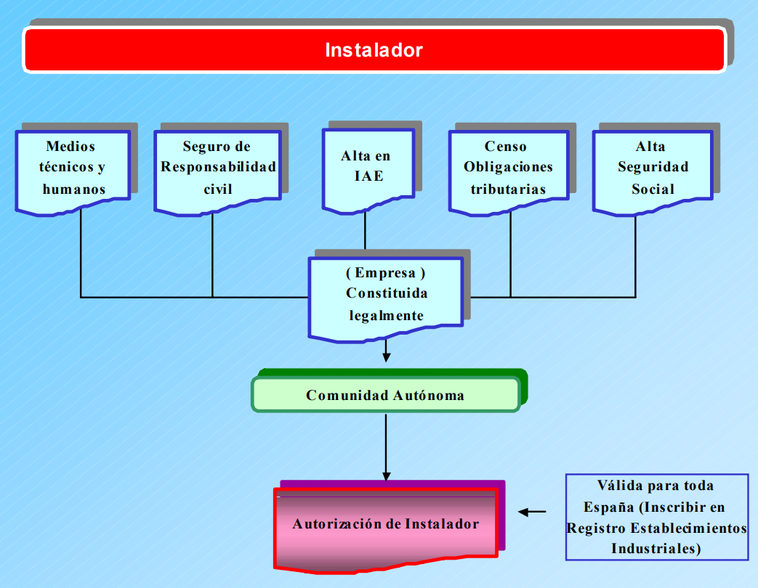
UD1. DOCUMENTACIÓN TÉCNICA E NORMATIVA DE APLICACIÓN
REBT ITC-BT-3
2º) Formar parte dunha empresa legalmente constituída
Declaración Responsable de Inicio de Actividade

Slide 4
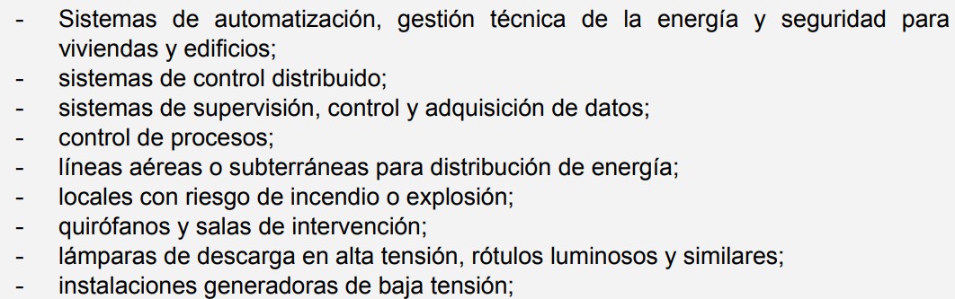
UD1. DOCUMENTACIÓN TÉCNICA E NORMATIVA DE APLICACIÓN
REBT ITC-BT-3
A empresa debe ter polo menos un instalador autorizado na mesma categoría que a empresa. Categorías:
CATEGORÍA BÁSICA (IBTB)
CATEGORÍA ESPECIALISTA (IBTE)
As instalacións eléctricas ás que se refiere o REBT salvo as de categoría especialista
(P >= 10 kW)

Slide 5
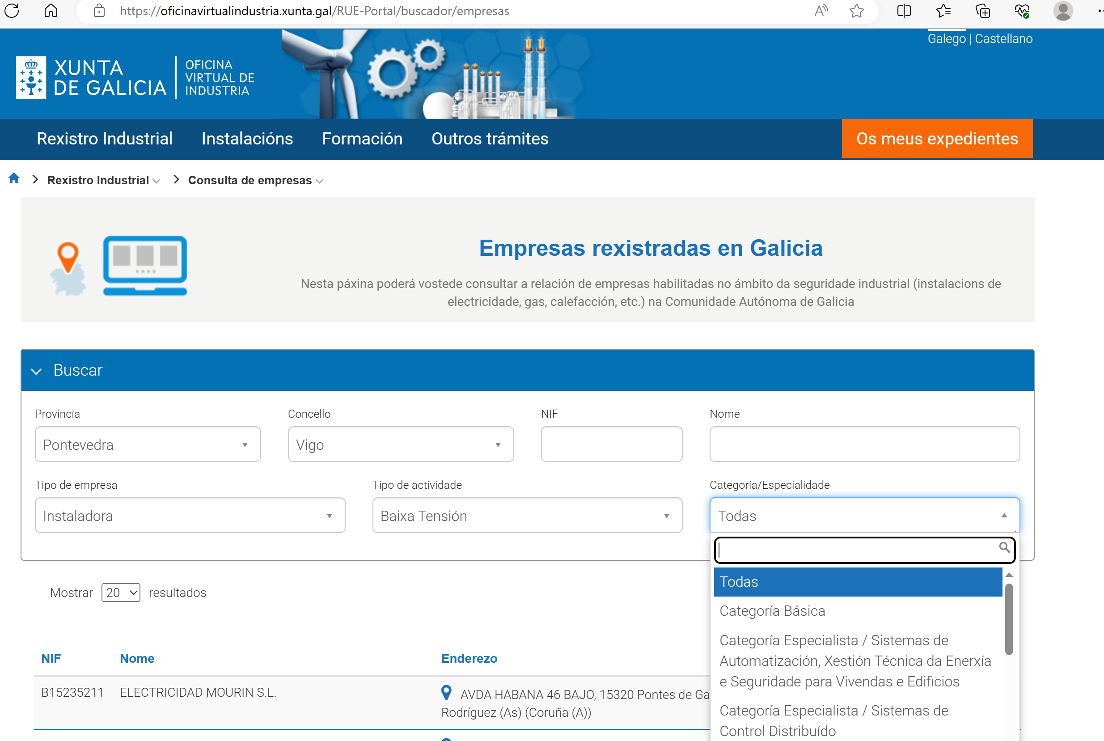
UD1. DOCUMENTACIÓN TÉCNICA E NORMATIVA DE APLICACIÓN
REBT ITC-BT-3
Rexistro de empresas instaladoras de Industria
Exercicio:
Filtrar por empresas de cada unha das categorías nun determinado concello.
Comprobar no REBT os requisitos de material para cada categoría
(P >= 10 kW)

Slide 6
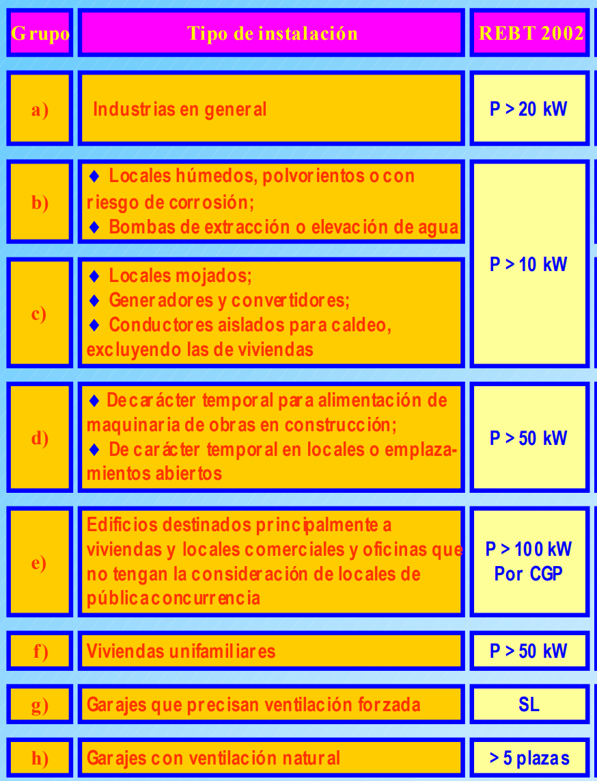
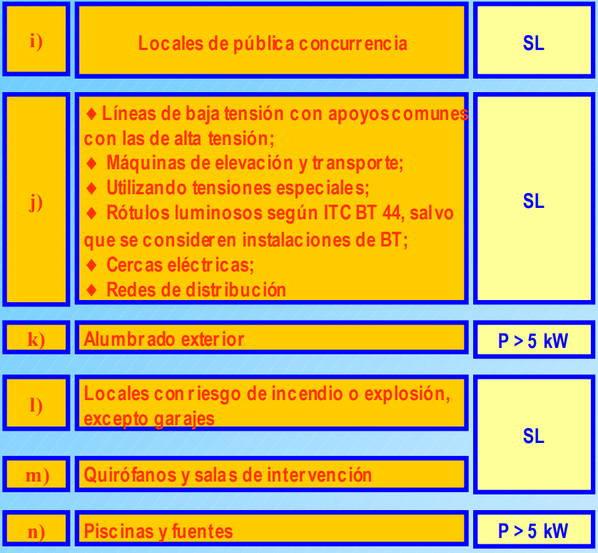
UD1. DOCUMENTACIÓN TÉCNICA E NORMATIVA DE APLICACIÓN
REBT ITC-BT-4
Documentación necesaria para a posta en servizo de IE
Nos seguintes casos PROXECTO TÉCNICO:
Como mínimo MTD (MEMORIA TÉCNICA DE DESEÑO)
+ CERTIFICADO DA INSTALACIÓN
+ CERTIFICADO DA INSTALACIÓN
+ CERTIFICADO DE DIRECCIÓN DE OBRA (Firmado polo técnico que elaborou o proxecto)
+ CERTIFICADO DA INSPECCIÓN INICIAL FAVORABLE DO OCA (se procede*)
* ITC-BT-5

Slide 7
UD1. DOCUMENTACIÓN TÉCNICA E NORMATIVA DE APLICACIÓN
REBT ITC-BT-4
Contido obrigado dun Proxecto Técnico
MEMORIA DESCRIPTIVA
  Obxecto
  Promotor
  Localización
  Normativa
  Descripción
  Xustificación
PLIEGO DE CONDICIÓNS
  Disposicións xerais (administrativas relativo a materias, servizos ou procesos. P. ex Contratas)
  Prescripcións técnicas (sobre materiais, execución, verificación ou mantemento)
PRESUPOSTO
  Identificación de Unidades de Obra e os seus prezos descompostos
  Indicar prezo unitario de cada unha delas
  Realizar as medicións necesarias para coñecer a cantidade delas
  Multiplicar a cantidade de unidades de obra polo prezo unitario
  Gastos xeráis
  Marxe de beneficios
  Impostos
PLANOS + ESQUEMAS
ANEXOS (Anexo de cálculos, Estudo de impacto ambiental, Estudo xeotécnico, Estudo de seguridade e saúde..)
PRESUPOSTO DE EXECUCIÓN MATERIAL
PRESUPOSTO DE CONTRATA

Slide 8
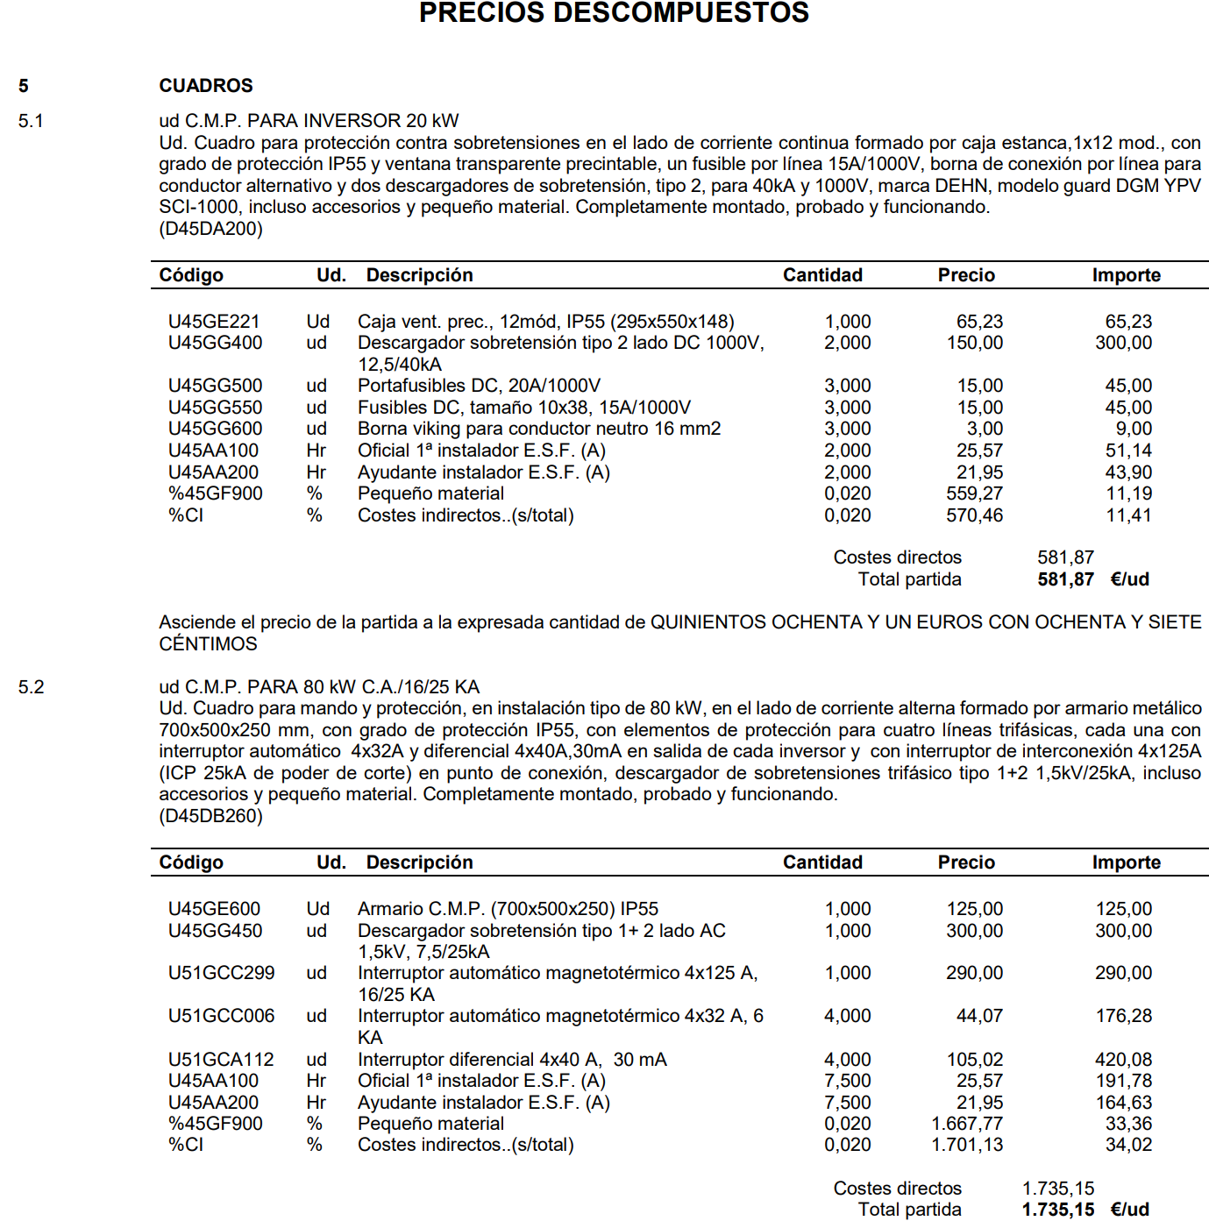
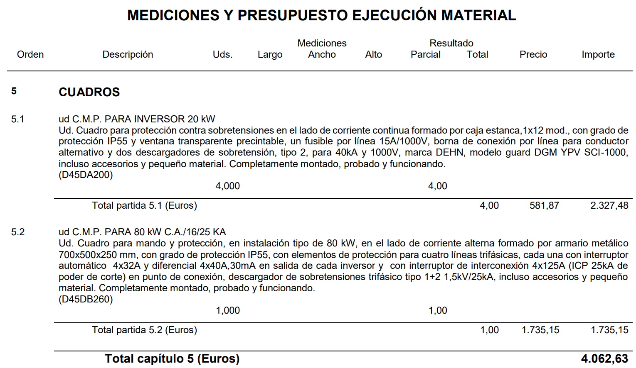
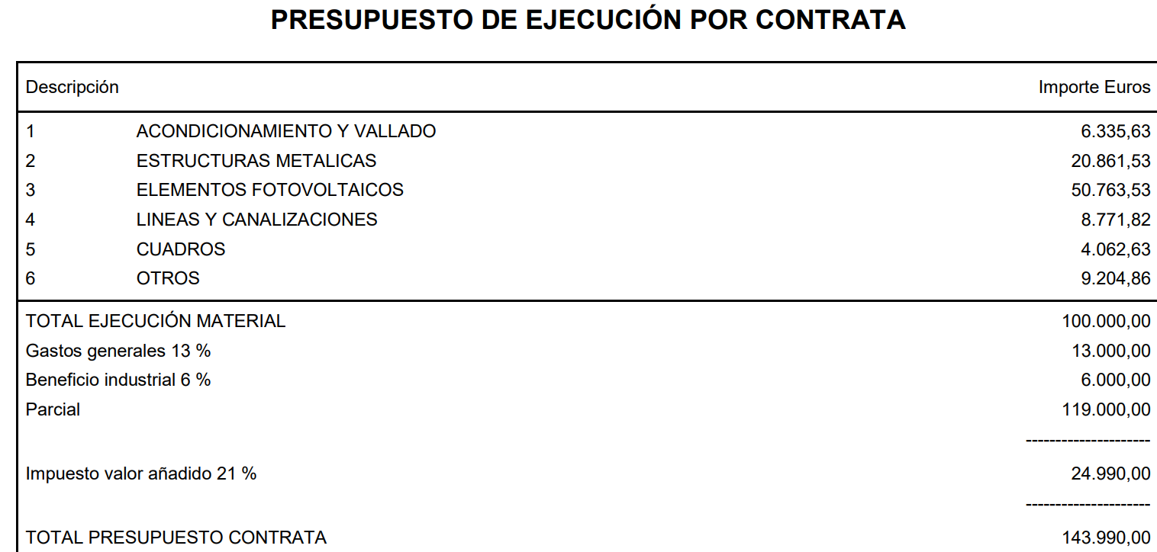
UD1. DOCUMENTACIÓN TÉCNICA E NORMATIVA DE APLICACIÓN
Presuposto
Exemplo de presuposto nun proxecto
Capítulo
Unidade de obra
Unidade de obra

Slide 9
UD1. DOCUMENTACIÓN TÉCNICA E NORMATIVA DE APLICACIÓN
REBT ITC-BT-4
MEMORIA DESCRIPTIVA
  Obxecto
  Promotor
  Localización
  Normativa
  Descripción
  Xustificación
PLIEGO DE CONDICIÓNS
  Disposicións xerais (administrativas relativo a materias, servizos ou procesos. P. ex Contratas)
  Prescripcións técnicas (sobre materiais, execución, verificación ou mantemento)
PRESUPOSTO
  Identificación de Unidades de Obra
  Prezos descompostos
  Presuposto de execución material
  Gastos xeráis
  Marxe de beneficios
  Impostos
  Presuposto de contrata
PLANOS + ESQUEMAS
ANEXOS (Identificar cales)
EXERCICIO
Proxecto de Liña de distribución en BT á Fabrica da Luz
Identificar cada unha das partes do proxecto.
Reproducir presuposto en folla Excel

Slide 10
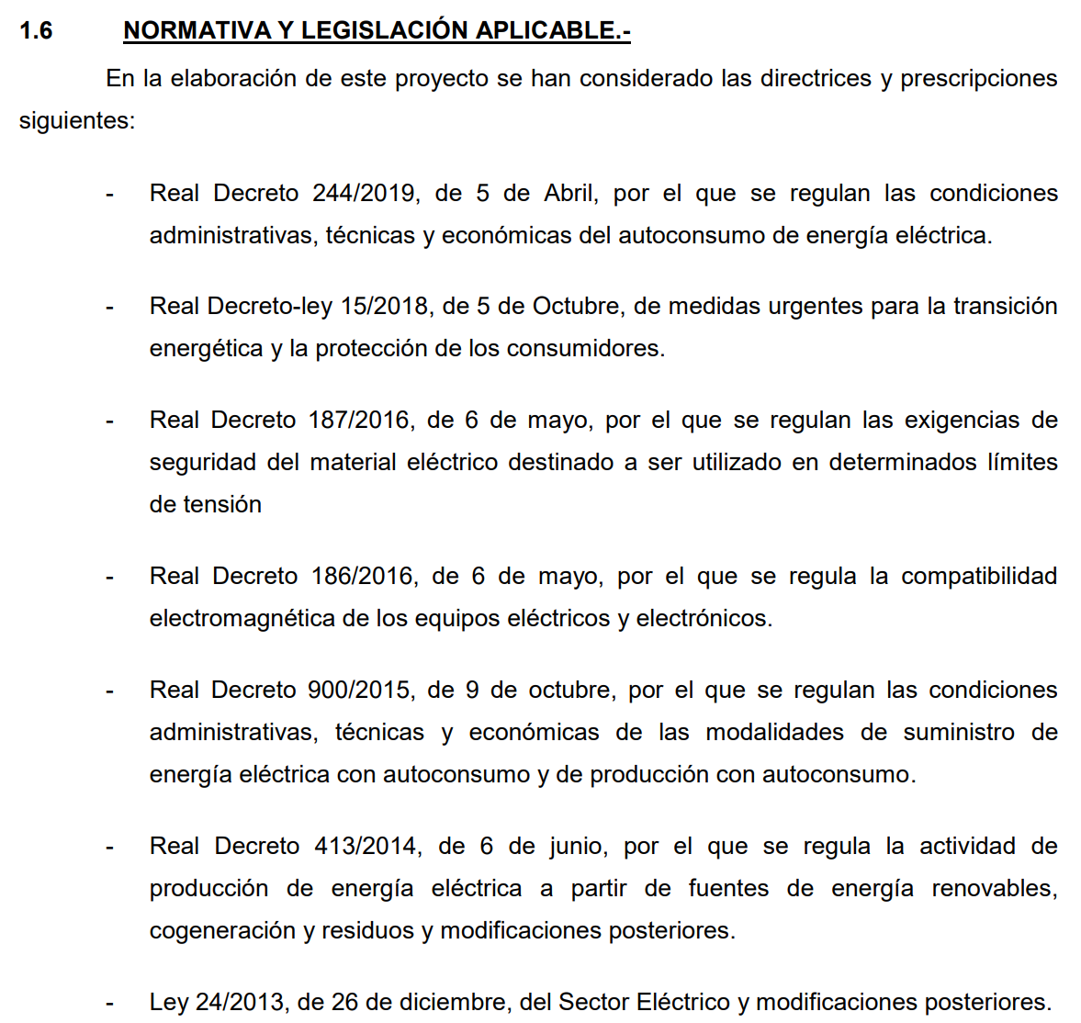
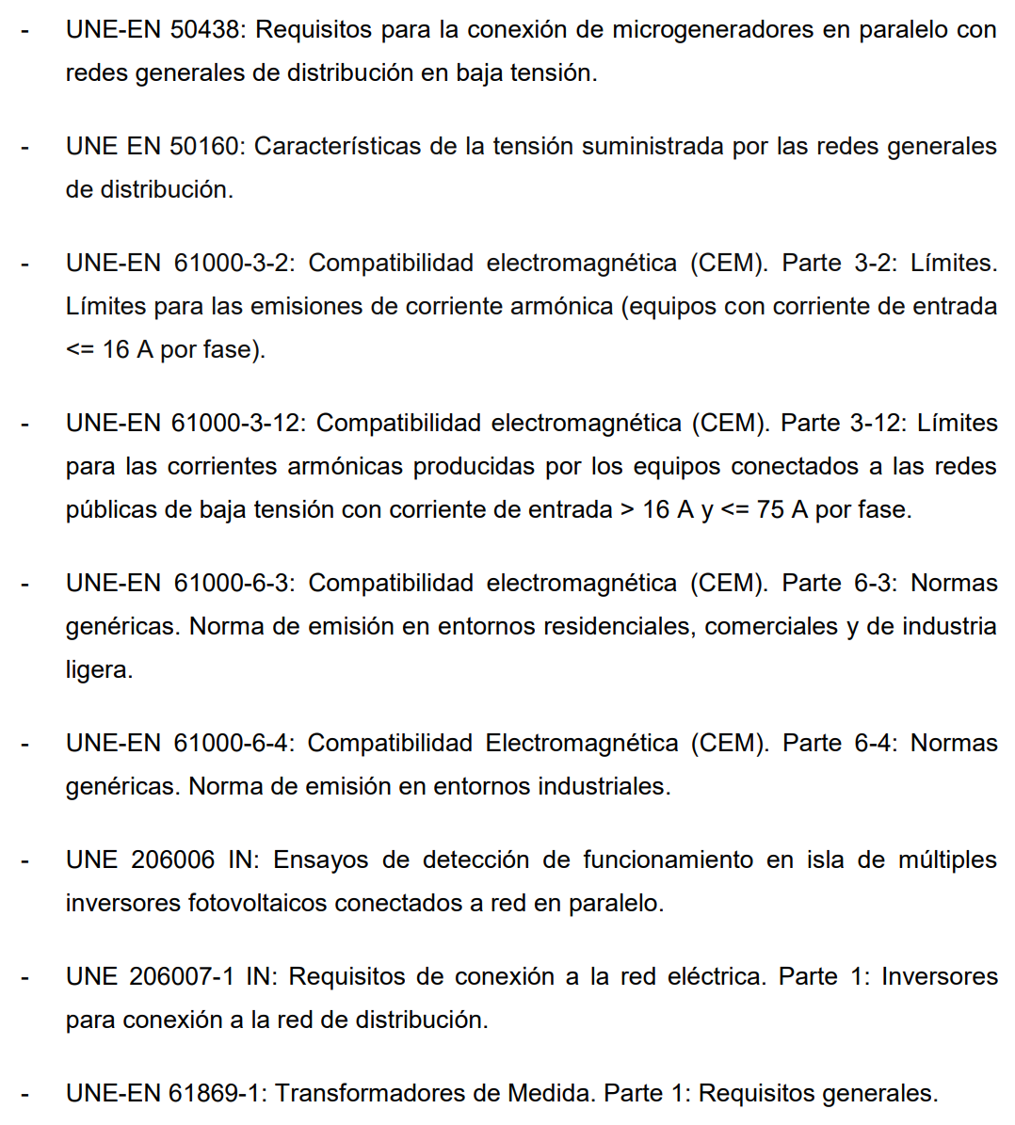
UD1. DOCUMENTACIÓN TÉCNICA E NORMATIVA DE APLICACIÓN
Normativa
Exemplo Normativa nun proxecto

Slide 11
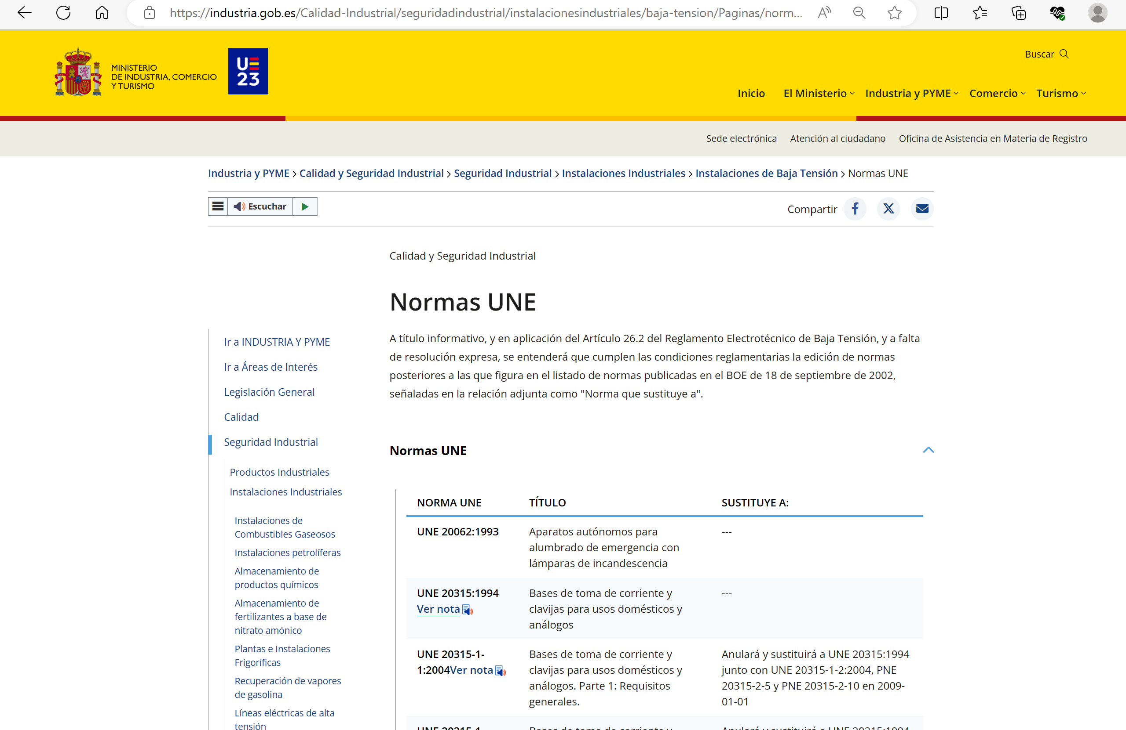
UD1. DOCUMENTACIÓN TÉCNICA E NORMATIVA DE APLICACIÓN
Normativa
Web do ministerio con listado de normas UNE q poden aplicar

Slide 12
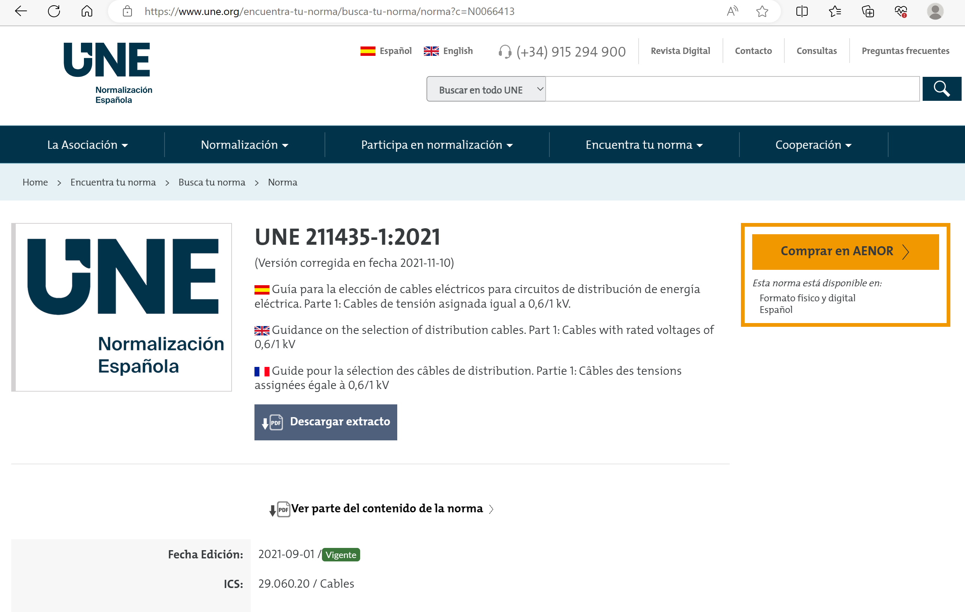
UD1. DOCUMENTACIÓN TÉCNICA E NORMATIVA DE APLICACIÓN
Normativa
Exemplo busca de normas UNE
EXERCICIO
Averigua e atopa a norma da que saen as táboas de intensidades máximas admisibles para o cálculo de sección.
Identificar a versión actual.

Slide 13
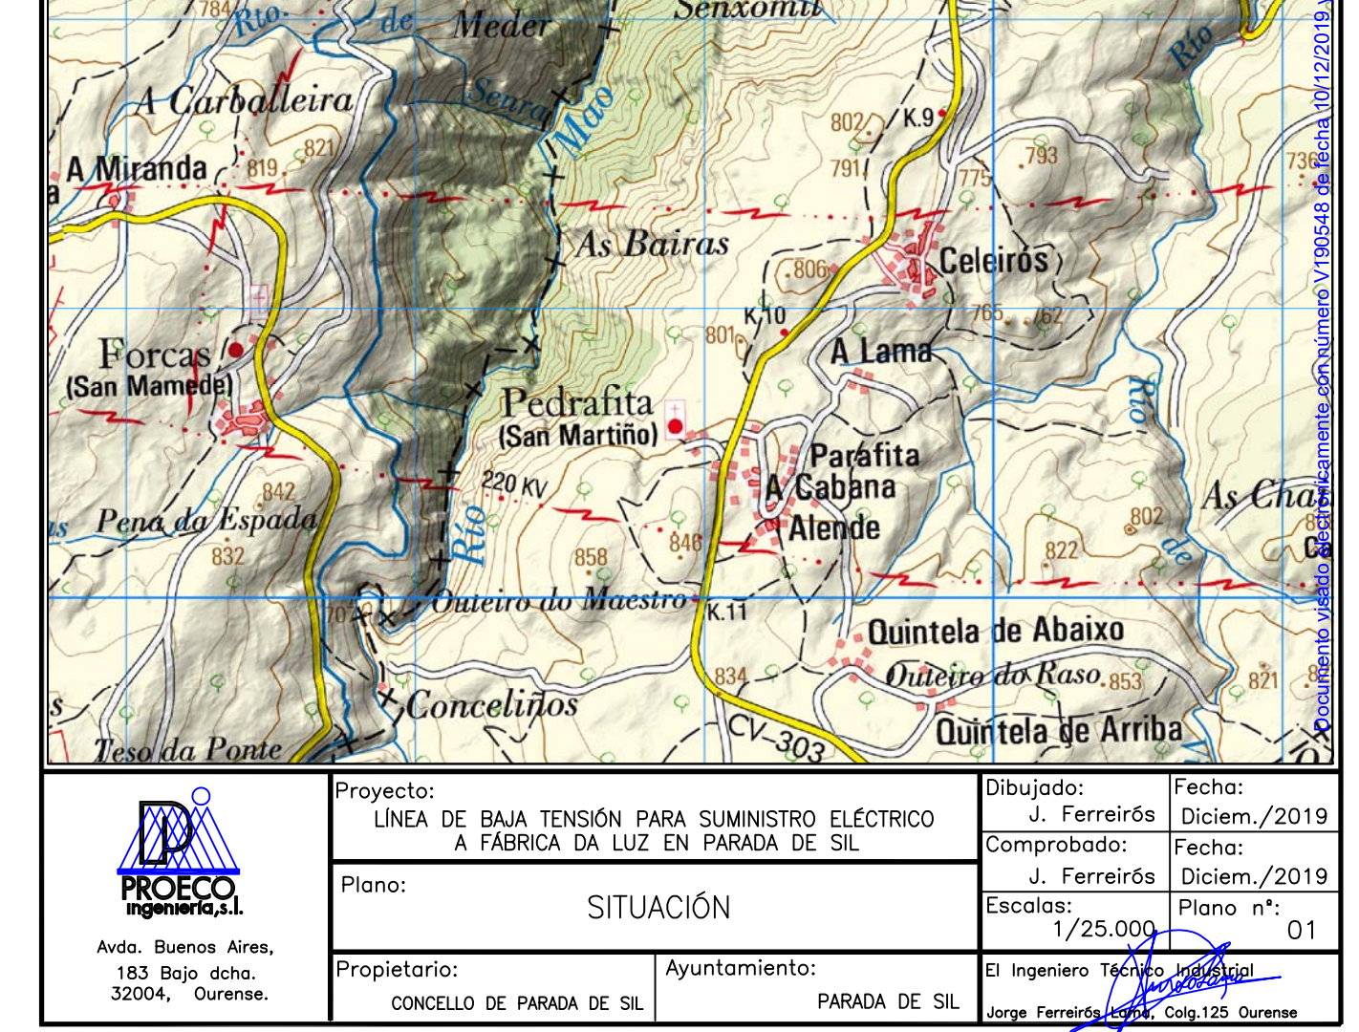
UD1. DOCUMENTACIÓN TÉCNICA E NORMATIVA DE APLICACIÓN
Planos e esquemas
Plano de situación: Localiza no mapa da zona
A que distancia pasa a liña de 220 kV de Pedrafita (San Martiño)?
Ollo! A4

Slide 14
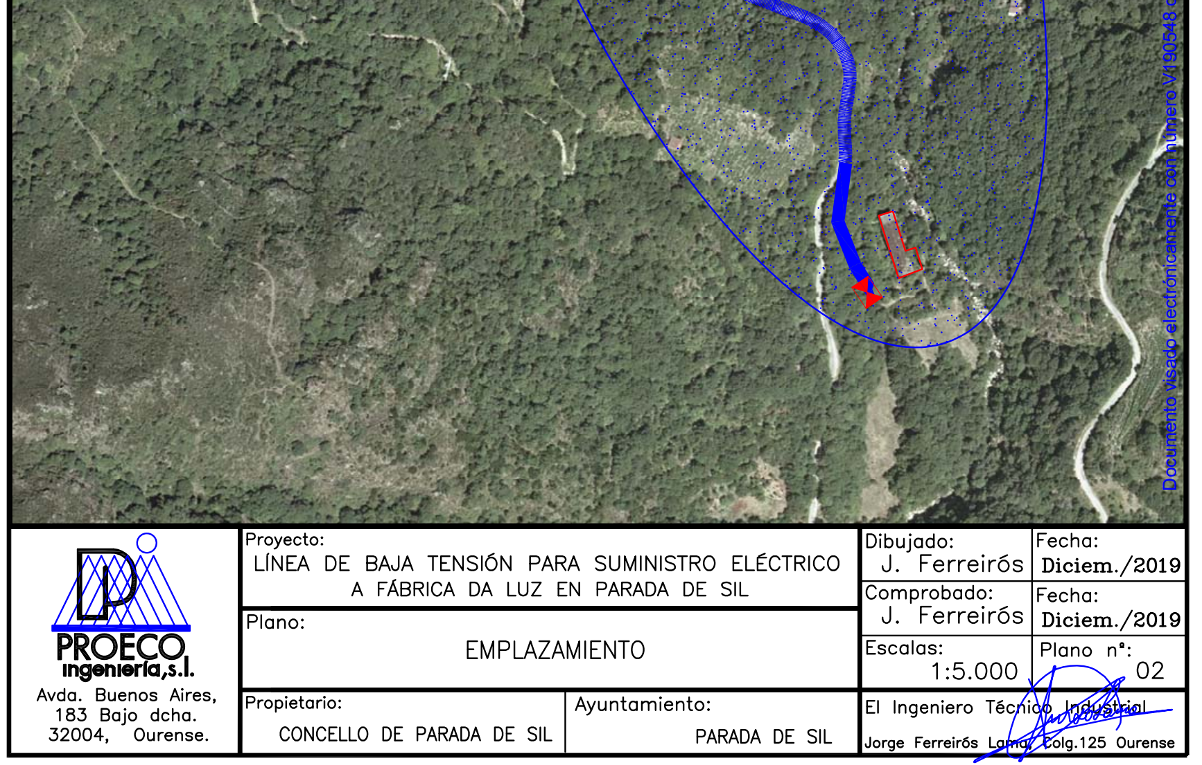
UD1. DOCUMENTACIÓN TÉCNICA E NORMATIVA DE APLICACIÓN
Planos e esquemas
Plano de emprazamento: Detalla a ubicación da instalación (A4)
Falta o resto da imaxe en formato A4

Slide 15
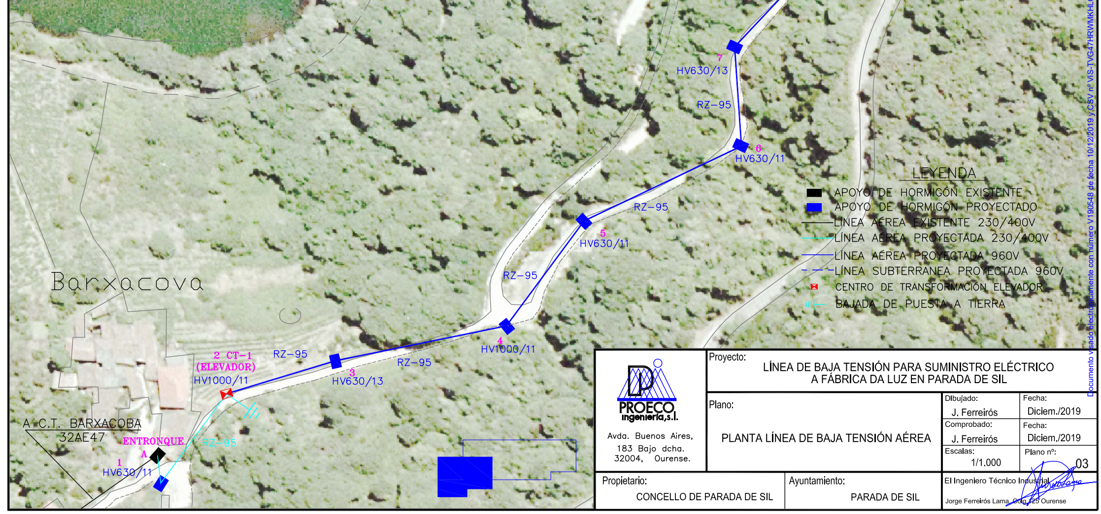
UD1. DOCUMENTACIÓN TÉCNICA E NORMATIVA DE APLICACIÓN
Planos e esquemas
Plano de situación en planta (A3)

Slide 16
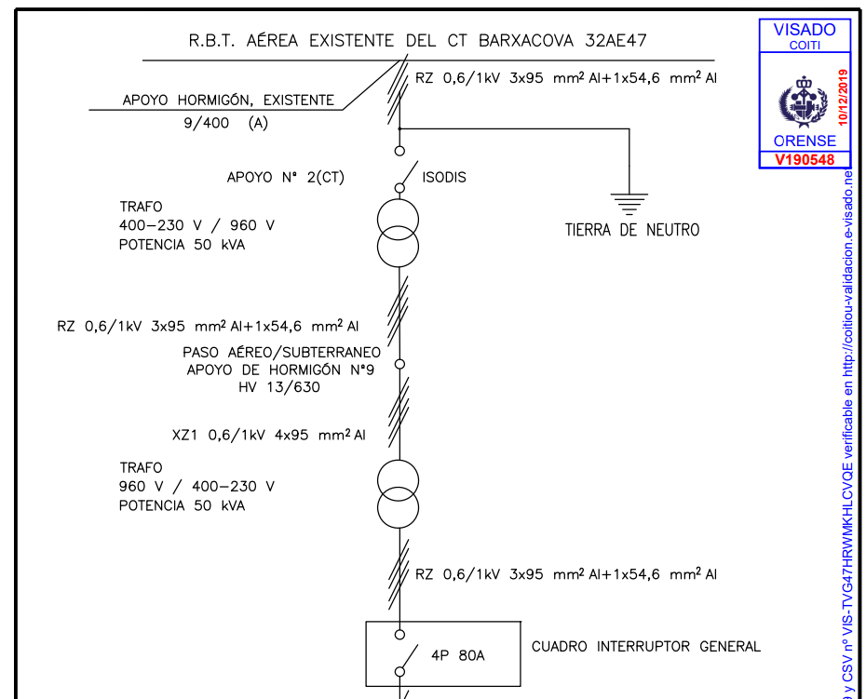
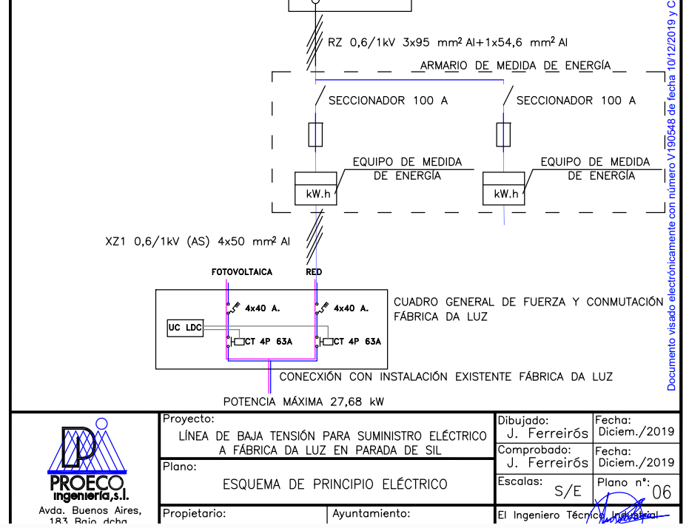
UD1. DOCUMENTACIÓN TÉCNICA E NORMATIVA DE APLICACIÓN
Planos e esquemas
Esquema eléctrico. A escala xa non aplica

Slide 17
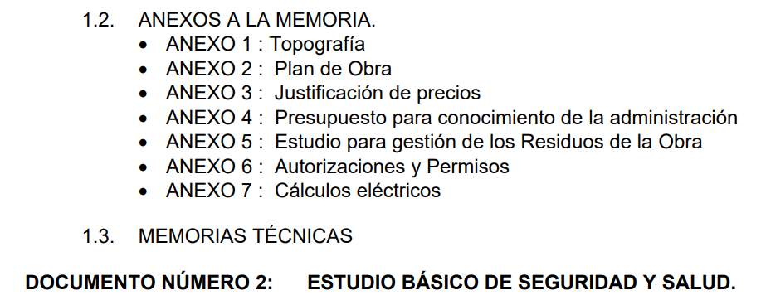
UD1. DOCUMENTACIÓN TÉCNICA E NORMATIVA DE APLICACIÓN
Anexos
Como exemplo tómase o proxecto da LBT para suministro Fábrica da Luz
Cando é preciso INFORME DE IMPACTO AMBIENTAL?
. Liñas de tensión > 66kV cando L> 15 km ou L>= 3 km por Rede Natura 2000
…
…
BUSCAR NORMATIVA e completar

Slide 18
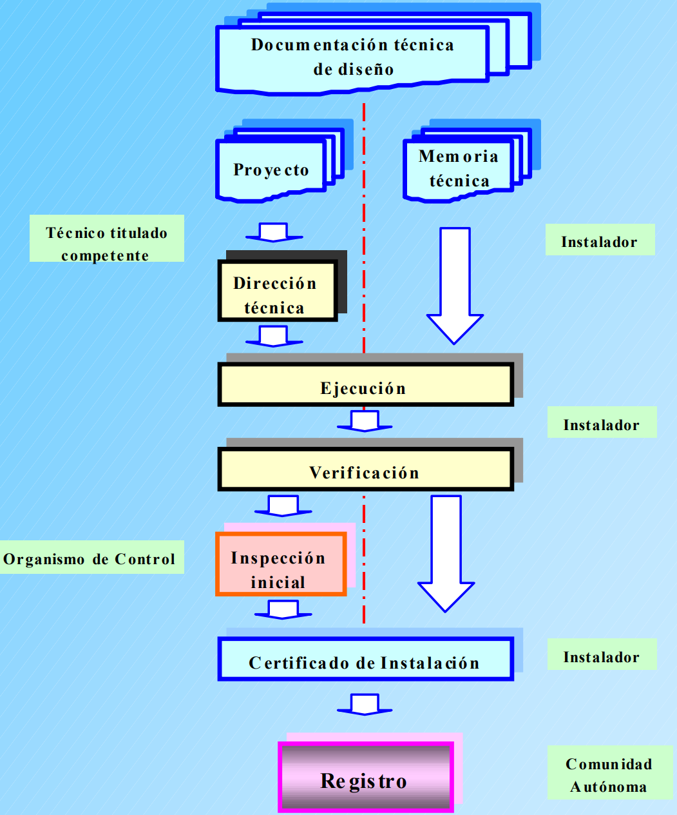
UD1. DOCUMENTACIÓN TÉCNICA E NORMATIVA DE APLICACIÓN
REBT ITC-BT-4
Tramitación das instalacións eléctricas:
Ollo! Diferenza entre VERIFICACIÓN e INSPECCIÓN.
TODAS as instalación deben ser VERIFICADAS polo propio INSTALADOR, unha vez executadas. Inclúen un exame visual e medición. Ver Guía técnica de aplicación ITC-BT-05.
Non todas deben ser inspeccionadas.

Slide 19
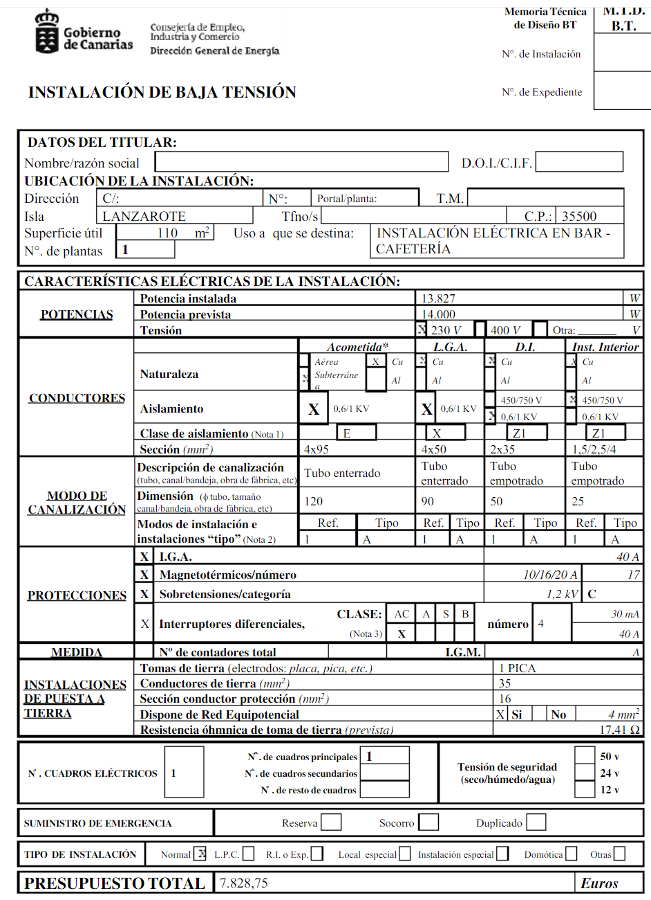
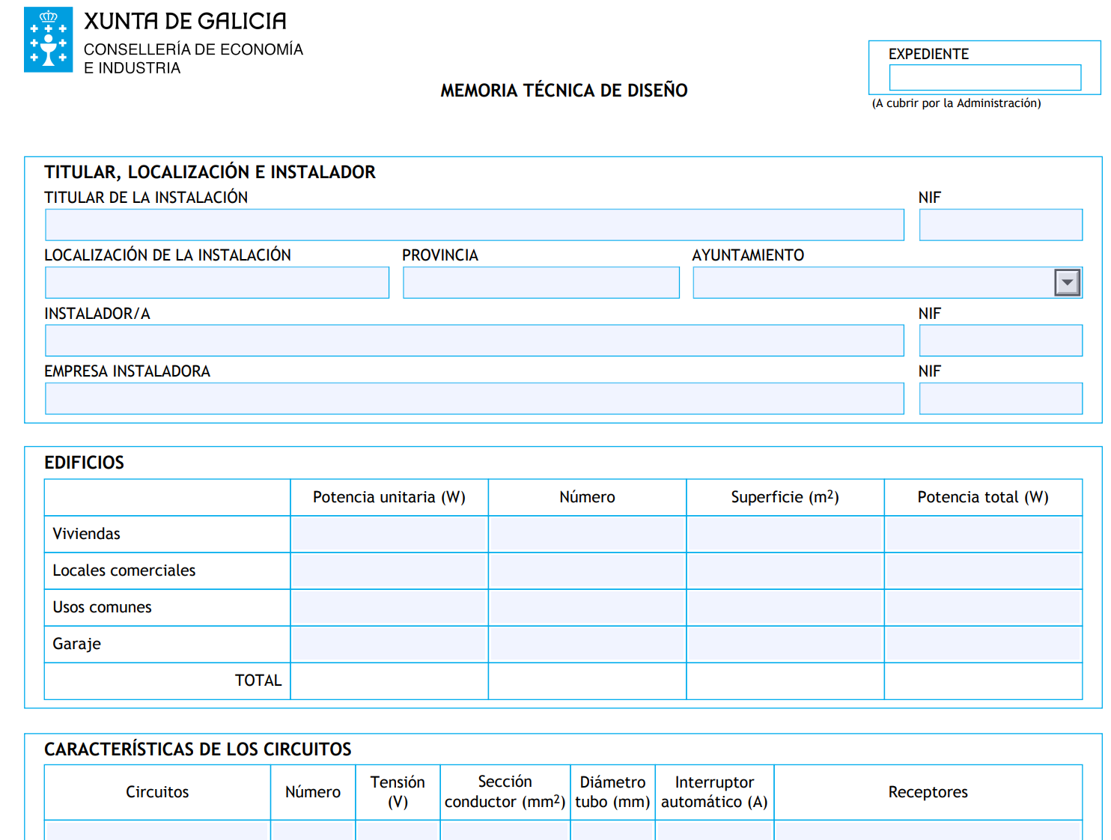
UD1. DOCUMENTACIÓN TÉCNICA E NORMATIVA DE APLICACIÓN
MTD
https://sede.xunta.gal/doc-invia/rest/anexos/21216268

Slide 20
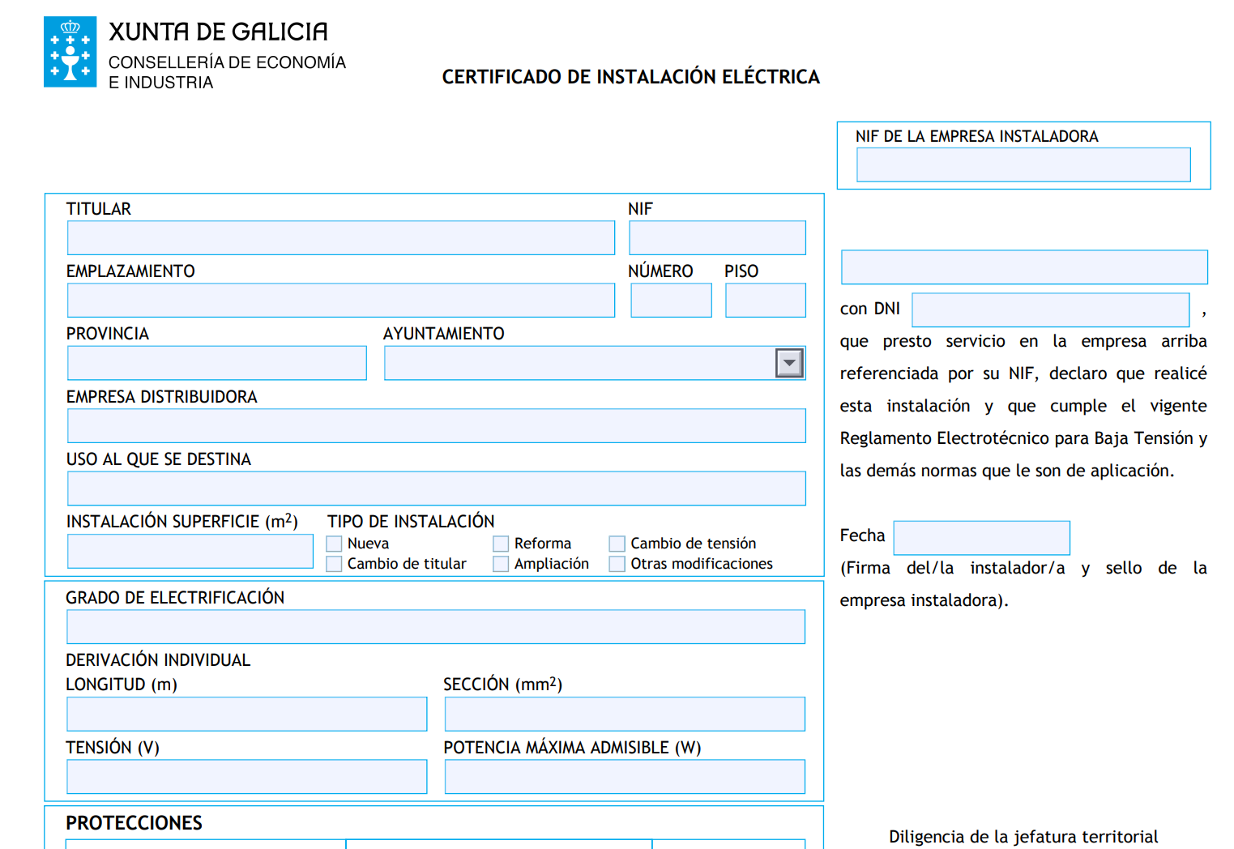
UD1. DOCUMENTACIÓN TÉCNICA E NORMATIVA DE APLICACIÓN
Certificado da Instalación
https://sede.xunta.gal/doc-invia/rest/anexos/21216267

Slide 21
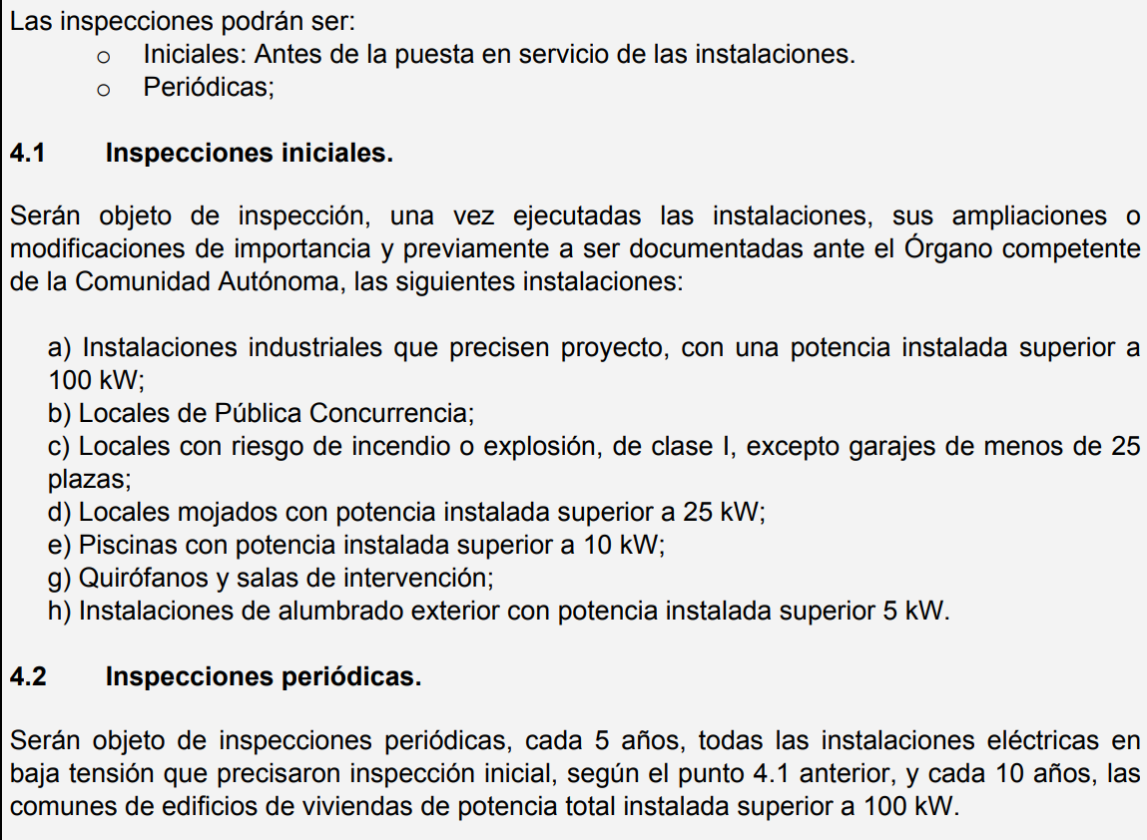
UD1. DOCUMENTACIÓN TÉCNICA E NORMATIVA DE APLICACIÓN
Inspección inicial pola OCA
Cando é preciso? ITC-BT-05

Slide 22
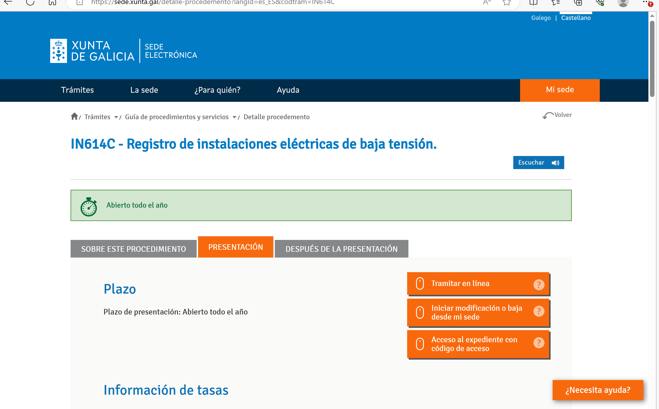
UD1. DOCUMENTACIÓN TÉCNICA E NORMATIVA DE APLICACIÓN
REBT ITC-BT-4
Rexistro en Industria
Industria devolve 4 copias:
2 x INSTALADOR
2 x PROPIETARIO Para sí
Compañía Eléctrica que suministra a enerxía

